Slide 1


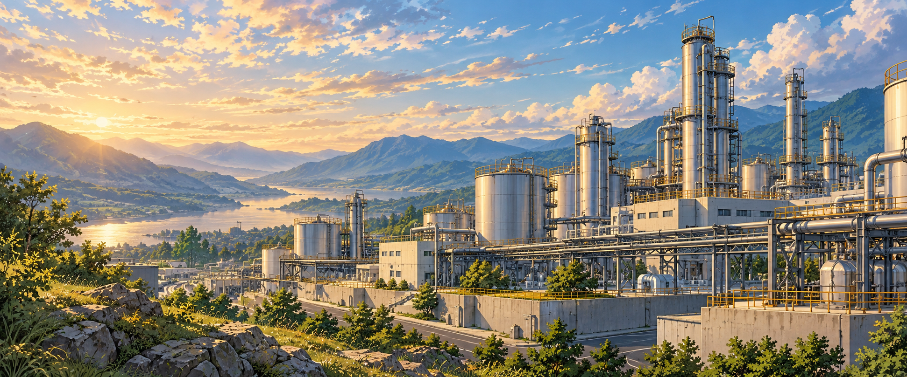
ПАРТНЁРСКОЕ ПРЕДЛОЖЕНИЕ ДЛЯ ПРЕДПРИЯТИЙ
Экспертиза
и безопасность ОПО
УСЛУГИ НПИ «НЕДРА» НА СПЕЦИАЛЬНЫХ УСЛОВИЯХ
Экспертиза проектов технического
перевооружения, консервации
и ликвидации
10 000 ₽
Разработка обоснований
безопасности
100 000 ₽
Экспертиза обоснований
безопасности
100 000 ₽
Условие бартера
Ваше предприятие размещает закупки на Ресурс-Плюс.
Размещение для заказчика бесплатно.
Notes:
Источник содержания: предоставленный заказчиком скриншот таблицы для предприятий. Суммы сохранены из исходника; перед печатью подтвердить, что это стоимость услуг, а не величина скидки. Иллюстрации созданы с помощью image_gen и изображают условные объекты, не реальные проекты НПИ «Недра». Оригинальные логотипы взяты из репозиториев компаний. QR: https://nedra-npi.ru и https://plus-resurs.com. Формат А5 148 × 210 мм, сторона 1 из 2.

Slide 2
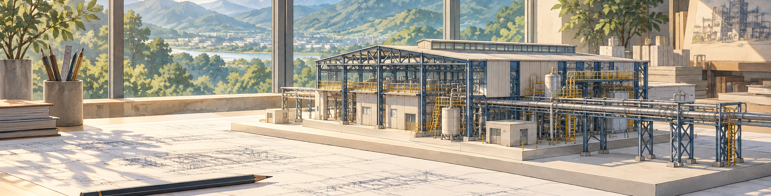
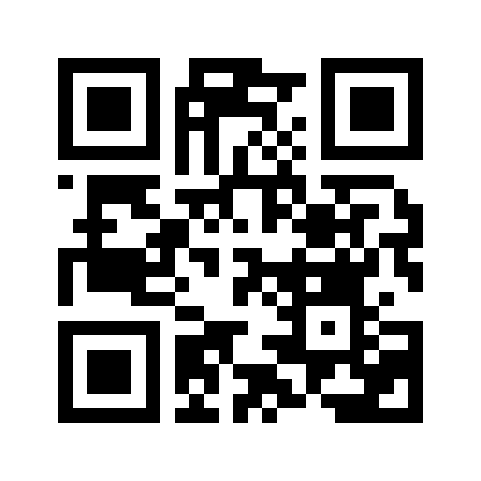
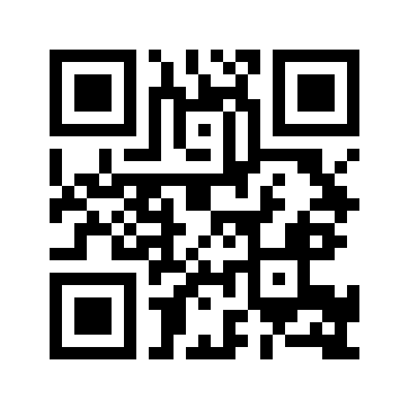
Закупки на Ресурс-Плюс
В обмен на специальные условия НПИ «Недра»
предприятие размещает свои закупки на нашей площадке,
в том числе дублирует их с других тендерных площадок.
Какие закупки можно разместить
01
Проектирование промышленных и гражданских объектов
02
Экспертиза промышленной безопасности проектов,
технических устройств, зданий и сооружений,
деклараций и обоснований безопасности
03
Инженерные изыскания
04
Строительный контроль
05
Аудит
06
Экологическое сопровождение предприятий
07
НИР и лабораторные исследования
08
Техническое освидетельствование и диагностирование
НПИ «Недра»
Ресурс-Плюс
nedra-npi.ru
plus-resurs.com
Notes:
Источник содержания: предоставленный заказчиком скриншот таблицы для предприятий. Суммы сохранены из исходника; перед печатью подтвердить, что это стоимость услуг, а не величина скидки. Иллюстрации созданы с помощью image_gen и изображают условные объекты, не реальные проекты НПИ «Недра». Оригинальные логотипы взяты из репозиториев компаний. QR: https://nedra-npi.ru и https://plus-resurs.com. Формат А5 148 × 210 мм, сторона 2 из 2.

